Slide 1





SISTEMA EDUCATIVO ESPAÑOL
Erasmus+ KA104
Multiculturalidad y Diversidad en la Educación de Adultos
CEPA “Maestro Martín Cisneros”
Cáceres 2016-2017
Notes:
1

Slide 2

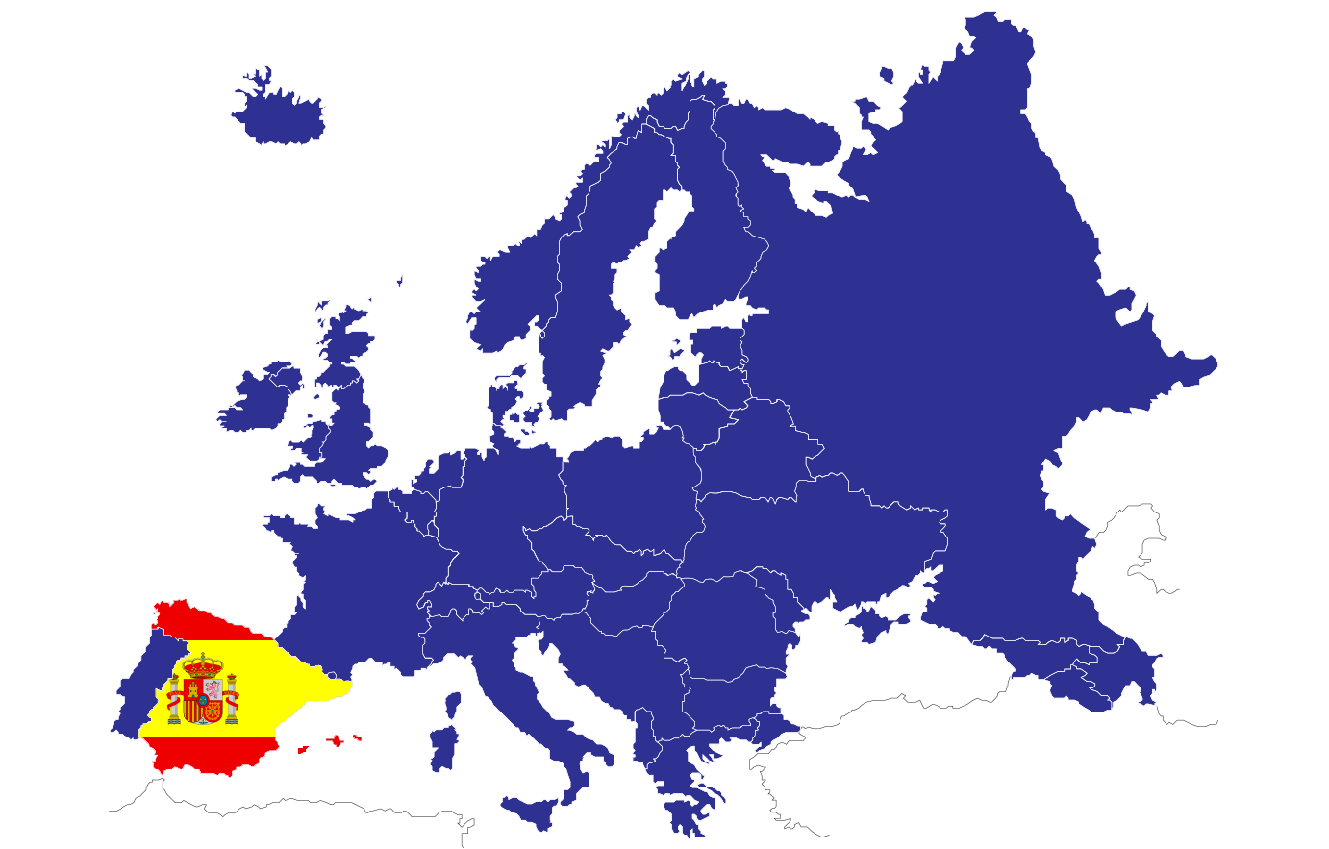
Sistema Educativo Español
Multiculturalidad y Diversidad
en la Educación de Adultos

Slide 3
Principios
Calidad y equidad.
Aumento de la autonomía de las escuelas.
Refuerzo de la capacidad de gestión de los dirigentes escolares.
Evaluación externa al final de cada etapa.
Racionalización de la oferta educativa y aumento de la flexibilidad de los itinerarios.
Transmisión y aplicación de valores que promuevan la libertad personal, la responsabilidad, la ciudadanía democrática, la solidaridad, la tolerancia, la igualdad, el respeto y la justicia, así como contribuir a superar cualquier tipo de discriminación.
Multiculturalidad y Diversidad
en la Educación de Adultos

Slide 4
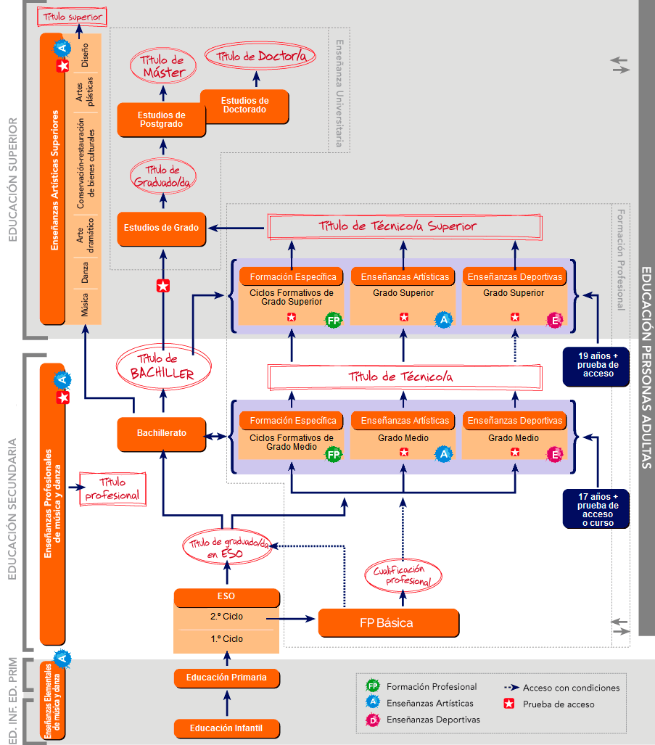
Estructura
Multiculturalidad y Diversidad
en la Educación de Adultos

Slide 5
Educación Infantil
Tiene carácter voluntario
Se organiza en dos ciclos educativos
Primer ciclo: 0 -3 años. Tres cursos.
Segundo ciclo: 3-6 años. Tres cursos.
Objetivo
Favorecer el desarrollo físico, intelectual, social, afectivo y personal de los niños y niñas y compensar las desigualdades que por diversas razones existan.
Áreas (2º ciclo)
Conocimiento de sí mismo y autonomía personal.
Conocimiento del entorno.
Lenguaje: comunicación y representación.
Multiculturalidad y Diversidad
en la Educación de Adultos

Slide 6
Educación Primaria
Etapa educativa obligatoria y gratuita.
Se organiza en seis cursos académicos, desde los 6 a los 12 años.
Finalidad: Facilitar a los alumnos los aprendizajes como la expresión y comprensión oral, la escritura, la lectura, el cálculo, la adquisición de nociones básicas de la cultura, los hábitos de convivencia, estudio y trabajo, el sentido artístico, la creatividad y la afectividad; con el fin de garantizarles una formación integral y prepararles para la Educación Secundaria Obligatoria.
Asignaturas: Troncales: Lengua Castellana y Literatura, Matemáticas, Ciencias de la Naturaleza, Ciencias Sociales y Primera Lengua Extranjera; Específicas (al menos 3 de una oferta de 6): Educación Física, Religión o Valores Sociales y Cívicos, Educación Artística, Segunda Lengua Extranjera, de libre configuración.
Competencias: Comunicación lingüística, Competencia matemática y competencias básicas en ciencia y tecnología, Competencia digital, Aprender a aprender, Competencias sociales y cívicas, Sentido de iniciativa y espíritu emprendedor y Conciencia y expresiones culturales.
Metodología: tiene un carácter personal y se adapta a los distintos ritmos de aprendizaje de cada niño.
Evaluación: Continua y global, teniendo en cuenta el conjunto de áreas.
Al finalizar 3º y 6º curso se realiza una evaluación individualizada:
Promoción: se hace teniendo en cuenta la adquisición de los objetivos y competencias.
Sólo se podrá repetir una vez con un plan específico de refuerzo y recuperación.
Multiculturalidad y Diversidad
en la Educación de Adultos

Slide 7
Educación Secundaria Obligatoria
Etapa educativa obligatoria y gratuita.
Desde los 12 a los 16 años.
Se estructura en cuatro cursos divididos en dos ciclos.
Primer ciclo: tres cursos (1º, 2º y 3º)
Segundo ciclo: un curso (4º).
Finalidad: adquirir los elementos básicos de la cultura: humanísticos, científicos y tecnológicos.
Se organiza de acuerdo con los principios de la educación en común y de atención a la diversidad del alumnado, y presta una atención especial a la orientación educativa y profesional.
Competencias básicas: las mismas que en Educación Primaria.
Asignaturas: troncales, específicas y asignaturas de libre configuración. En el 2º ciclo, encontramos enseñanzas académicas dirigidas al Bachillerato y enseñanzas aplicadas, dirigidas a la Formación Profesional.
Evaluación y promoción: continua, formativa e integradora. Cuando existe una evaluación positiva en todas las asignaturas o negativa en un máximo de dos asignaturas
Sólo se podrá repetir un curso una vez y dos veces en la etapa.
Titulación: Título de Graduado en Educación Secundaria Obligatoria.
Salidas y conexiones con otros estudios: acceso al Bachillerato, a la Formación Profesional de Grado Medio y a la incorporación al mercado laboral.
Multiculturalidad y Diversidad
en la Educación de Adultos

Slide 8
Formación Profesional Básica
Educación obligatoria y gratuita.
Los Ciclos de FPB tienen una duración de 2 años académicos destinados a personas que no han finalizado la ESO y quieren proseguir sus estudios hacia a un campo de la Formación Profesional.
Las características pedagógicas se adaptan a las características específicas del alumnado. Se fomenta el trabajo en equipo, la tutoría y la orientación educativa y profesional.
Requisitos: tener un mínimo de 15 años (cumplidos o cumplirlos durante el año en curso) y no superar los 17 años; haber cursado 3º de ESO. Excepcionalmente se puede acceder si has cursado 2º de ESO; haber recibido una recomendación del equipo docente de la ESO, con el consentimiento de tus tutores legales.
Módulos: están asociados a unidades de competencia del Catálogo Nacional de Cualificaciones Profesionales.
Módulos asociados a los bloques comunes de: Comunicación y sociedad; Ciencias aplicadas; Módulo de formación en centros de trabajo.
Titulación: Título de Técnico Profesional Básico de la familia correspondiente, como también de una cualificación de nivel 1 del Catálogo Nacional de las Cualificaciones Profesionales.
Salidas y conexiones con otros estudios: acceso a los Ciclos Formativos de Grado Medio.
Multiculturalidad y Diversidad
en la Educación de Adultos

Slide 9
Ciclos Formativos de Grado Medio y Superior
Objetivos: Realizar tareas de manipulación de herramientas y aplicación de técnicas que exigen unos niveles mínimos de habilidad. Conseguir todas aquellas actitudes que permitan al alumnado adaptarse a las situaciones laborales presentes y futuras y asumir responsabilidades en una profesión determinada.
Vías de acceso:
Grado medio: con titulación académica: haber superado la ESO o equivalente a efectos académicos. Estar en posesión de un título de FP Básica. Sin titulación académica: haber superado los módulos obligatorios de un Programa de Cualificación Profesional Inicial (PCPI), el curso de formación específico para el acceso a ciclos de grado medio en centros públicos o privados autorizados por la Administración educativa o la prueba de acceso a ciclos formativos de grado medio.
Grado superior: con titulación académica: haber superado un bachillerato o equivalente o estar en posesión de un título de Grado Medio. Sin titulación académica: haber superado una prueba de acceso, poseer un título de Técnico de Grado Medio y haber superado el curso de preparación para la incorporación a CFGS.
Módulos: asociados a unidades de competencia del Catálogo Nacional de Cualificaciones Profesionales. Módulos asociados a la rama profesional y Módulo de formación en centros de trabajo.
Titulación: Técnico de la profesión correspondiente.
Salidas y conexiones con otros estudios: otros ciclos formativos de grado medio o superior según corresponda, Ciclos formativos de Grado Superior de Enseñanzas Artísticas o Deportivas (superando su prueba de acceso), Bachillerato y Universidad.
Multiculturalidad y Diversidad
en la Educación de Adultos

Slide 10
Bachillerato
Carácter voluntario
2 cursos académicos
Finalidades: dar al alumno una formación general, favoreciendo una mayor madurez intelectual y personal, así como una mayor capacidad para adquirir una amplia gama de saberes y habilidades.
Preparar al alumno asegurando las bases para estudios posteriores, tanto universitarios como de formación profesional.
Orientar al alumno permitiéndole ir dibujando sus preferencias e intereses.
Vías de acceso: Estar en posesión del Título de Graduado en ESO. Título de Técnico Deportivo o de Técnico de Artes Plásticas y Diseño.
Modalidades: Ciencias, Humanidades y Ciencias Sociales, Artes.
Asignaturas: troncales: dan una formación general al alumnado. Algunas de ellas son obligatorias y algunas varían en función de la modalidad de bachillerato. Específicas: son asignaturas para poder profundizar en la modalidad de bachillerato escogida. Los centros y las administraciones educativas pueden fijar su oferta. De libre configuración
Salidas y conexiones: Ciclos Formativos de Grado Superior, Estudios Universitarios (siempre que se superen las pruebas de acceso correspondientes), Ciclos Formativos de Grado Superior de Enseñanzas Artísticas (superando su prueba de acceso), Ciclos Formativos de Grado Superior de la Enseñanzas Deportivas (con el título de técnico deportivo y superando su prueba de acceso para determinadas especialidades).
Multiculturalidad y Diversidad
en la Educación de Adultos

Slide 11
Universidad
Se distinguen tres tipos de estudios
Grado
Es una carrera universitaria de cuatro años de duración.
Título de Graduado.
Máster
Es un programa de posgrado.
Duración de uno o dos años.
Es obligatorio contar con el título de Grado o una titulación universitaria perteneciente al modelo anterior a la reforma de 2010.
Se obtiene el Título de Máster.
Doctorado
Es un programa de posgrado.
Es obligatorio contar con el título de Máster.
Se obtiene el Título de doctorado.
Multiculturalidad y Diversidad
en la Educación de Adultos

Slide 12
Enseñanzas Deportivas
Son enseñanzas de régimen especial.
Se estructuran en dos grados: Grado Medio y Grado Superior.
Las enseñanzas se organizarán en bloques y módulos con una duración variable.
Vías de acceso:
Grado Medio: Título de la ESO.
Grado superior: Título de Técnico deportivo y Título de Bachiller/Técnico Superior/Universitario/Certificado de haber superado las materias del Bachillerato. Otra opción para ambos grados es la prueba de acceso.
Titulación: Grado Medio: Técnico Deportivo. Grado Superior: Técnico Deportivo. Superior.
Salidas y conexiones con otras titulaciones. Grado Medio: Bachillerato. Grado superior: estudios universitarios de grado previa superación de prueba de admisión.
Multiculturalidad y Diversidad
en la Educación de Adultos

Slide 13
Enseñanzas Artísticas
Son enseñanzas de régimen especial.
Finalidad: proporcionar al alumnado una formación artística de calidad y garantizar la cualificación de los futuros profesionales de la música, la danza, el arte dramático, las artes plásticas y el diseño.
Incluye: las enseñanzas elementales de Música y Danza, las enseñanzas artísticas profesionales (Enseñanzas de Música y Danza, así como, los grados medio y superior de Artes Plásticas y diseño. y las enseñanzas artísticas superiores (Música y Danza, Arte Dramático, Conservación y Restauración de bienes culturales, Diseño, Artes Plásticas, entre los que se incluyen Cerámica y Vidrio.
Multiculturalidad y Diversidad
en la Educación de Adultos

Slide 14
Enseñanzas de Idiomas
Son enseñanzas de régimen especial.
Impartidas por las Escuelas Oficiales de Idiomas (EOI).
Finalidad: capacitar al alumnado para el uso adecuado de los diferentes idiomas, fuera de las etapas ordinarias del sistema educativo.
Se organizan en 3 niveles: básico, intermedio y avanzado.
Requisito: tener cumplidos 16 años el año en que se comiencen los estudios o ser mayor de 14 años para seguir un idioma distinto del cursado en la educación secundaria obligatoria.
Certificación: Certificados oficiales de nivel Básico (A2), Intermedio (B1) y Avanzado (B2), expedidos por las Escuelas de Idiomas.
Multiculturalidad y Diversidad
en la Educación de Adultos

Slide 15
Fuentes
https://www.mecd.gob.es
http://www.educaweb.com
http://blog.mistercomparador.com
El presente proyecto ha sido financiado con el apoyo de la Comisión Europea.
Esta publicación (comunicación) es responsabilidad exclusiva de su autor. La Comisión no es responsable del uso que pueda hacerse de la información aquí difundida.
Multiculturalidad y Diversidad
en la Educación de Adultos

